Slide 1

Bespoke Bot
Prezentacja działania i raport z postępów

Slide 2
Technologie IT
Język C# (.NET framework)
Visual Studio Community IDE
Discord + Discord Developer Platform
DSharpPlus - czyli nieoficjalna biblioteka klienta Discord API dla języka C#
API Ninjas - czyli portal udostępniający możliwość korzystania z Web API do pozyskania danych z różnych dziedzin (pogoda, astronomia, loty samolotów)
MongoDB + MongoDB Driver dla języka C#

Slide 3
Wymagania funkcjonalne:
Możliwość ustawiania przez użytkowników powiadomień przypominających o zadaniach lub wydarzeniach
Możliwość dzielenia użytkowników na zespoły i tworzenia dynamicznej drabinki turniejowej z udziałem tych zespołów (np. organizacja turnieju w grze komputerowej)
Możliwość organizowania ankiet i konkursów z nagrodami
Codzienne losowanie użytkownika VIP, który będzie miał dodatkowe uprawnienia tego dnia (szczęśliwy numerek)
Codzienne podanie prognozy pogoda dla wybranych miast w Polsce

Slide 4
Wymagania niefunkcjonalne:
Łatwość obsługi dla nowych użytkowników - wyświetlenie listy dostępnych komend wraz z ich opisem
Łączenie się z zewnętrznymi serwisami internetowymi np w celu wysyłania codziennie losowego cytatu znanego człowieka czy podawania prognozy pogody dla wybranych miast w Polsce
Wykorzystanie bazy danych do zapisywania niektórych danych poza pamięcią operacyjną aplikacji - gdyby została zatrzymana to istnieje możliwość ich odtworzenia

Slide 5
Wymagania dziedzinowe:
Komendy administracyjne dostępne tylko dla wybranych użytkowników
Komendy ogólnie dostępne dla każdego użytkownika serwera
Wspomaganie zarządzania serwerem dla administratorów i moderatorów
Możliwość dodawania niektórych słów do “czarnej listy” i automatycznego filtrowania wiadomości na bazie tej listy. Użytkownicy mogą dostawać ostrzeżenia gdy używają niedozwolonych słów lub nawet mogą być wyrzuceni z serwera gdy ich nadużywają

Slide 6
Prezentacja działania

Slide 7
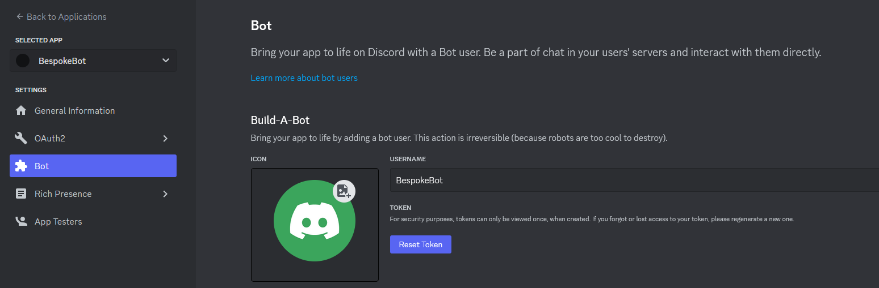
Rejestracja bota i wygenerowanie tokenu

Slide 8
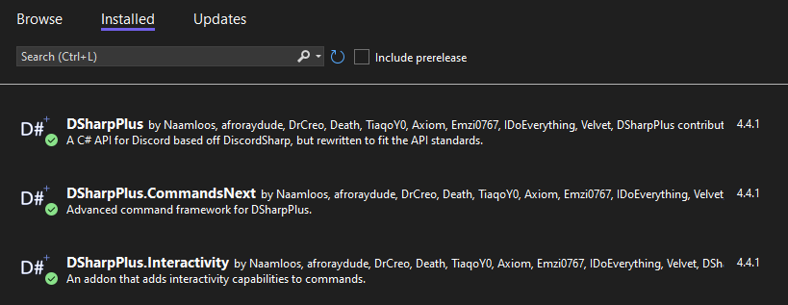
Instalacja bibliotek

Slide 9
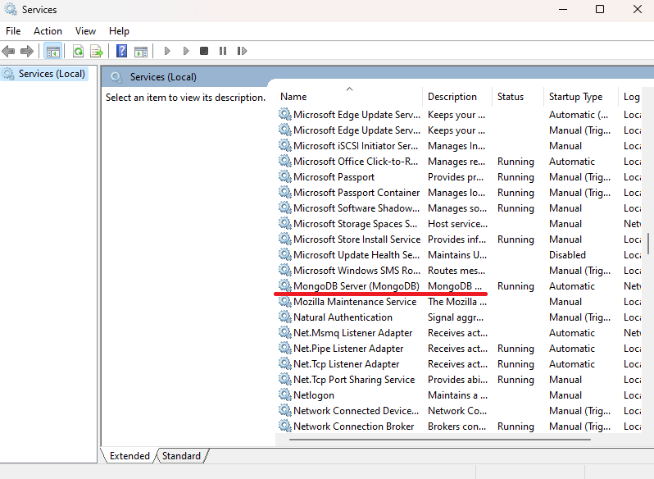
Baza danych - MongoDB

Slide 10
Przegląd kodu

Slide 11
Dziękuję za uwagę!
Przygotował: Marek Świderski, grupa 2

